Slide 1
Quartus Inc.의 Tesseract 기술분석

Slide 2
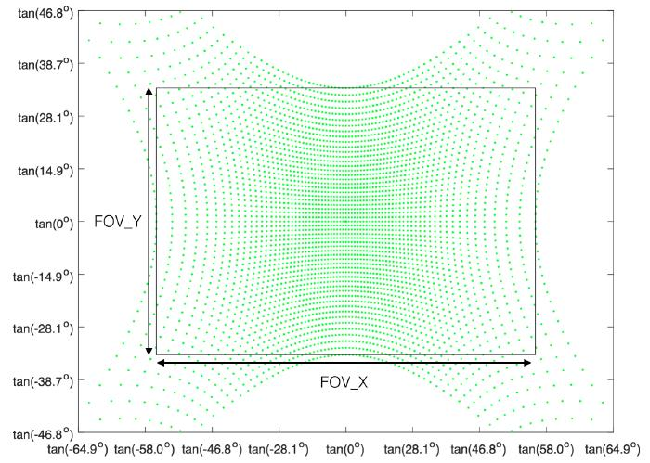
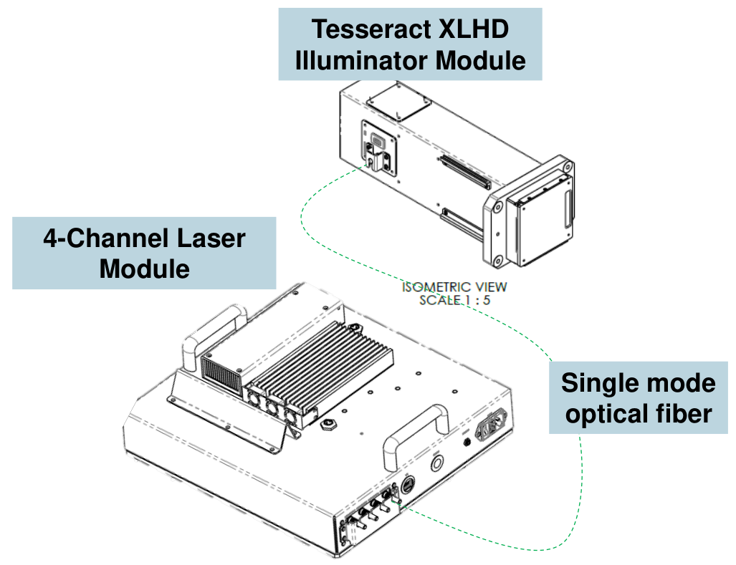
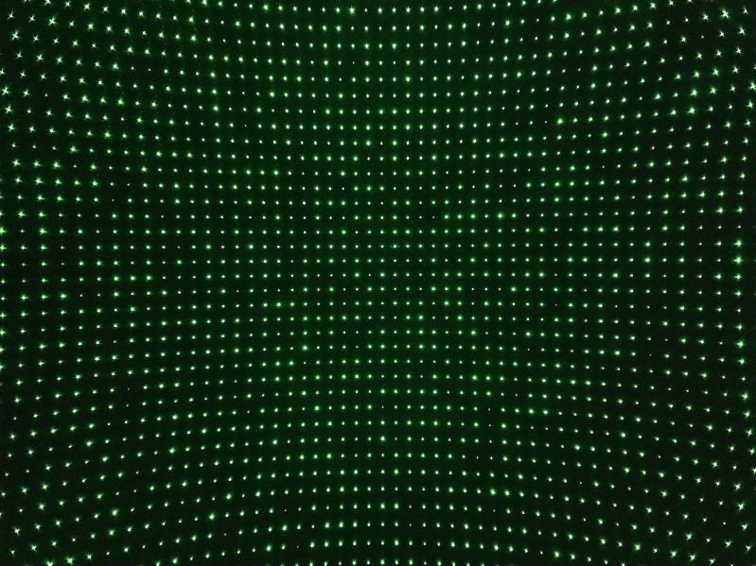
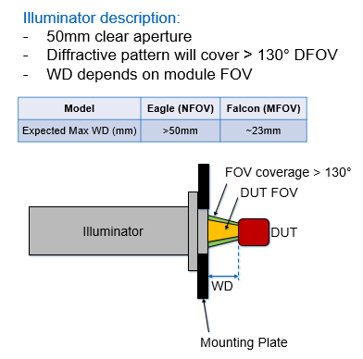
Tesseract
Quartus Inc.의 Tesseract는 이번 Eagle/Falcon에서 채택된 Lens Calibration 장비
Optical chart를 사용하는 기존 방식과 달리 DOE를 이용하여 dot을 흩뿌리는 형태로 단일 이미지로 보정 가능
시간과 공간을 효율적으로 사용 가능하지만, 한계가 예상됨

Slide 3
Camera geometric calibration
Extrinsic parameter
(Translation, Rotation)
Camera
Capture board
물체
Lens distortion
Pixel quantization
Camera geometric calibration은 크게 두 가지로 나뉨
Extrinsic parameter
Camera의 좌표계와 물체의 좌표계의 차이
Translation
Rotation
Intrinsic parameter
Camera가 이미지를 얻는 과정에서 발생하는 변형
Lens distortion
Pixel quantization
Capturing error
통상적인 상황에서 Camera geometric calibration은 intrinsic parameter을 보정하는 것을 의미함
이를 정확하게 하기 위해서 Extrinsic parameter를 정확하게 측정할 필요가 있음
Capturing error
Intrinsic parameter

Slide 4
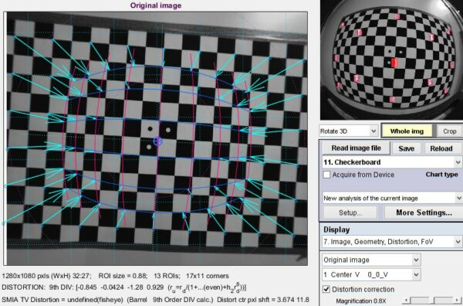
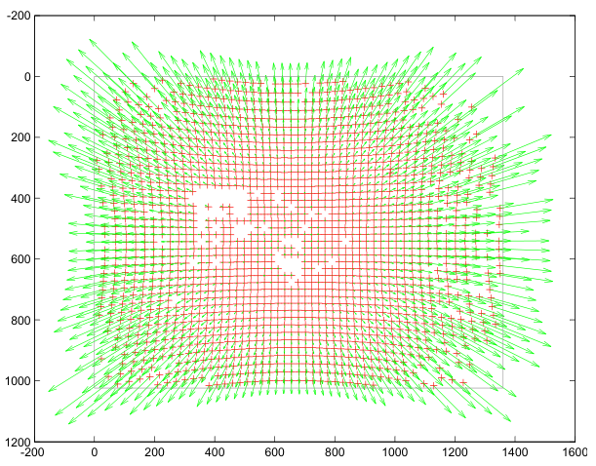
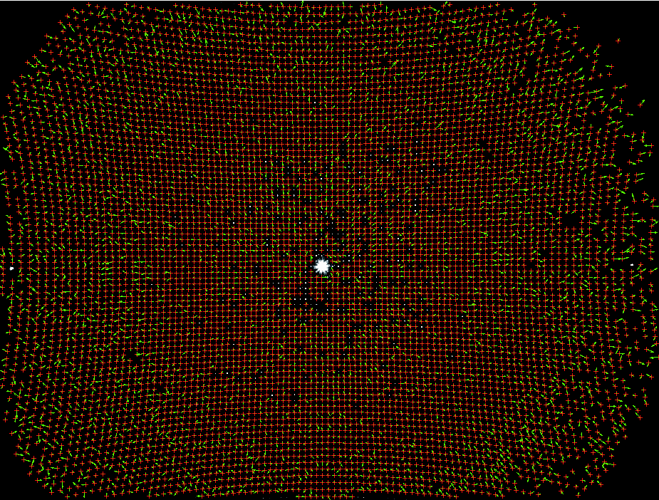
DOE vs Chart
Chart
DOE
다양한 각도로 뻗어 나가는 평행광을 만드는 DOE로 측정
DOE에서 각도를 부여하기 때문에 작은 크기와 가까운 거리로 camera FoV에 대응 가능
3차원으로 분포된 point와 같이 행동하기에 단일 이미지로 calibration 가능
이상적인 DOE illumination의 경우 완벽한 Fraunhofer 회절의 형태로 만들 수 있어 extrinsic parameter 일부(transition) 무시 가능
DOE를 크게 만들 경우 dot의 quality가 하락
정확하게 프린트 된 chart를 기준으로 측정
FoV 확보를 위해 크기와 공간 확보가 필수적
같은 평면상에 있는 point만으로 calibration을 수행해야 해서 다양한 각도와 거리로 수 십장이 필요
Chart를 크게 만드는 것은 용이

Slide 5
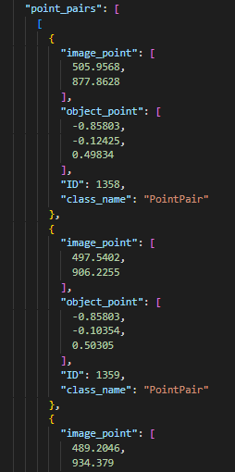
Tesseract calibration model – 1. Raw data
Object point (Direction vector)
Image point (Pixel dimenson)
DOE
Camera
Object point 정보는 방향 벡터의 형태로 저장
Image point는 해당 dot의 위치를 픽셀 값으로 저장
Output .json file

Slide 6
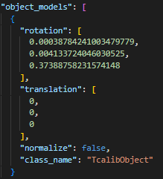
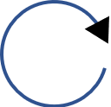
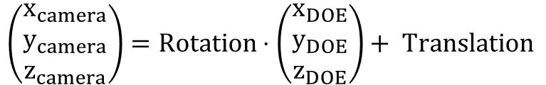
Tesseract calibration model – 2. Object model
Rotation
DOE
Camera
$$\left(\begin{matrix}x_{camera} \\ y_{camera} \\ z_{camera}\end{matrix}\right)=Rotation⋅\left(\begin{matrix}x_{DOE} \\ y_{DOE} \\ z_{DOE}\end{matrix}\right)+ Translation$$
Output .json file
Object model은 대상의 좌표계와 카메라의 좌표계로 바꿔주는 model
통상적으로 사용되는 Tsai calibration 방식을 채용
DOE는 Fraunhofer 회절의 형태로 빛을 뿌리기에 DOE와 카메라의 정렬이 정확할 필요가 없음 (Transition parameter 거의 무시 가능) → 에러 억제
Intrinsic parameter가 없는 pinhole camera의 경우, 이것 만으로 calibration 완료

Slide 7
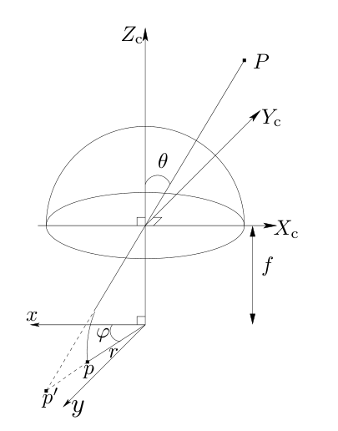
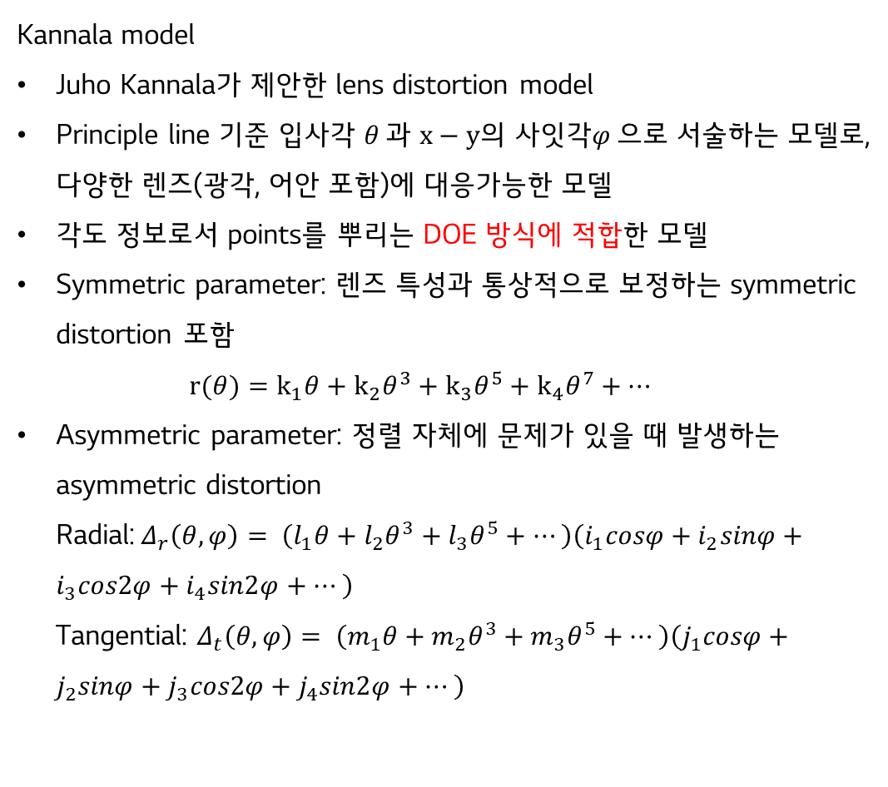
Tesseract calibration model – 3. Camera model
Kannala model
Juho Kannala가 제안한 lens distortion model
Principle line 기준 입사각 $θ 과$ $x−y의$ 사잇각$φ$으로 서술하는 모델로, 다양한 렌즈(광각, 어안 포함)에 대응가능한 모델
각도 정보로서 points를 뿌리는 DOE 방식에 적합한 모델
Symmetric parameter: 렌즈 특성과 통상적으로 보정하는 symmetric distortion 포함 $r(θ)=k_{1}θ+k_{2}θ^{3}+k_{3}θ^{5}+k_{4}θ^{7}+⋯$
Asymmetric parameter: 정렬 자체에 문제가 있을 때 발생하는 asymmetric distortion Radial:$Δ_{r}\left(θ,φ\right)= \left(l_{1}θ+l_{2}θ^{3}+l_{3}θ^{5}+⋯\right)\left(i_{1}cosφ+i_{2}sinφ+i_{3}cos2φ+i_{4}sin2φ+⋯\right)$ Tangential: $Δ_{t}\left(θ,φ\right)= \left(m_{1}θ+m_{2}θ^{3}+m_{3}θ^{5}+⋯\right)\left(j_{1}cosφ+j_{2}sinφ+j_{3}cos2φ+j_{4}sin2φ+⋯\right)$

Slide 8
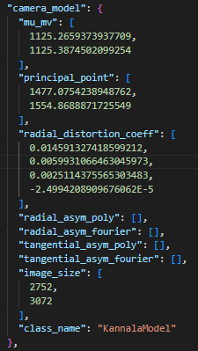

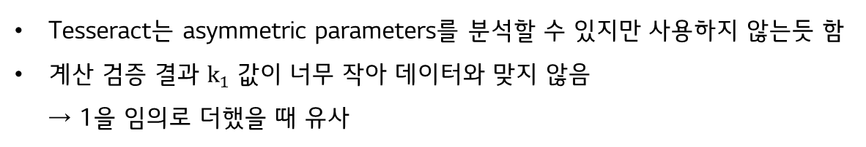
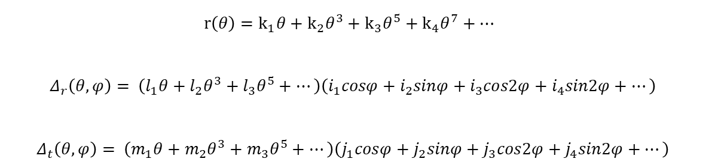
Tesseract calibration model – 3. Camera model
Distorted
position
$$\left(\begin{matrix}x \\ y\end{matrix}\right)=r\left(θ\right)\left(\begin{matrix}cos φ \\ sin φ\end{matrix}\right)+Δ_{r}\left(θ,φ\right)\left(\begin{matrix}cos φ \\ sin φ\end{matrix}\right)+Δ_{t}\left(θ,φ\right)\left(\begin{matrix}sin φ \\ cos φ\end{matrix}\right)$$
Symmetric
parameters
Asymmetric radial
parameters
Asymmetric tangential
parameters
Distorted
Pixel position
$$\left(\begin{matrix}u \\ v\end{matrix}\right)=\left[\begin{matrix}m_{u} & 0 \\ 0 & m_{v}\end{matrix}\right]\left(\begin{matrix}x \\ y\end{matrix}\right)+\left(\begin{matrix}u_{0} \\ v_{0}\end{matrix}\right)$$
Convert to
pixel dimension
Principle
point
$$r\left(θ\right)=k_{1}θ+k_{2}θ^{3}+k_{3}θ^{5}+k_{4}θ^{7}+⋯$$
$$Δ_{r}\left(θ,φ\right)= \left(l_{1}θ+l_{2}θ^{3}+l_{3}θ^{5}+⋯\right)\left(i_{1}cosφ+i_{2}sinφ+i_{3}cos2φ+i_{4}sin2φ+⋯\right)$$
$$Δ_{t}\left(θ,φ\right)= \left(m_{1}θ+m_{2}θ^{3}+m_{3}θ^{5}+⋯\right)\left(j_{1}cosφ+j_{2}sinφ+j_{3}cos2φ+j_{4}sin2φ+⋯\right)$$
Output .json file
Tesseract는 asymmetric parameters를 분석할 수 있지만 사용하지 않는듯 함
계산 검증 결과 $k_{1}$값이 너무 작아 데이터와 맞지 않음 → 1을 임의로 더했을 때 유사

Slide 9
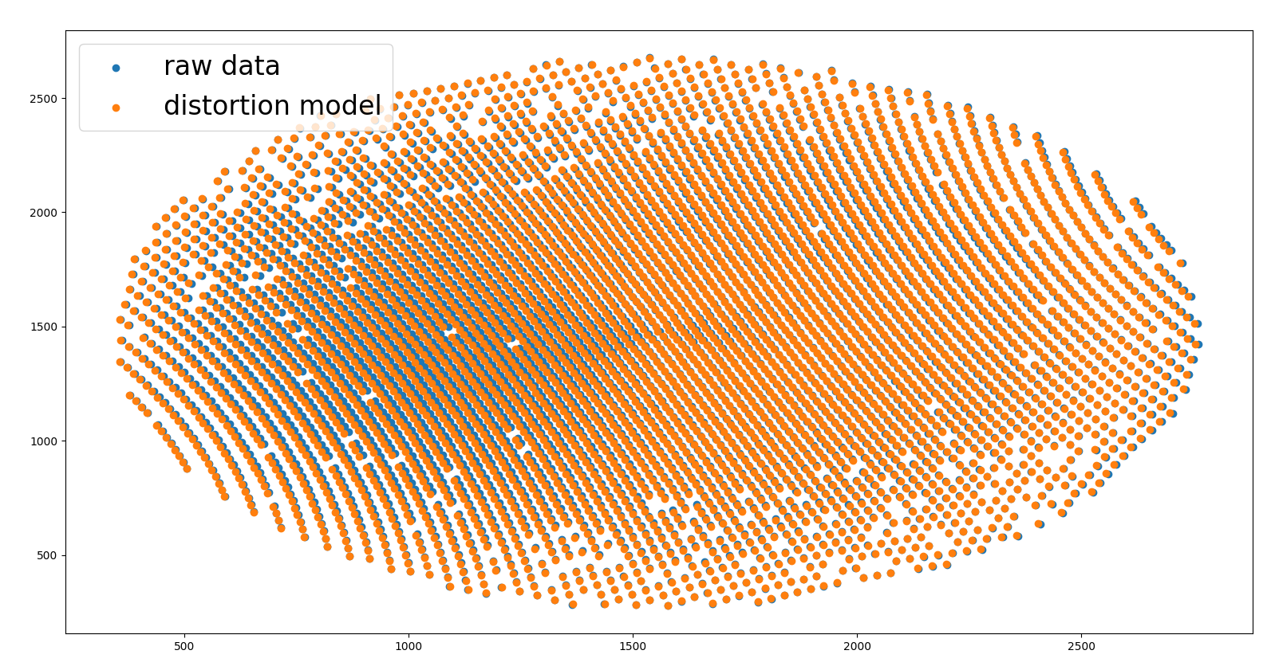
Tesseract calibration model – Data analysis
Raw data(blue): 센서면에서의 data points
Distortion model(orange): object 정보를 주어진 distortion model에 적용한 결과
→ 오차가 존재하나 Tesseract가 사용하는 모델은 확실

Slide 10
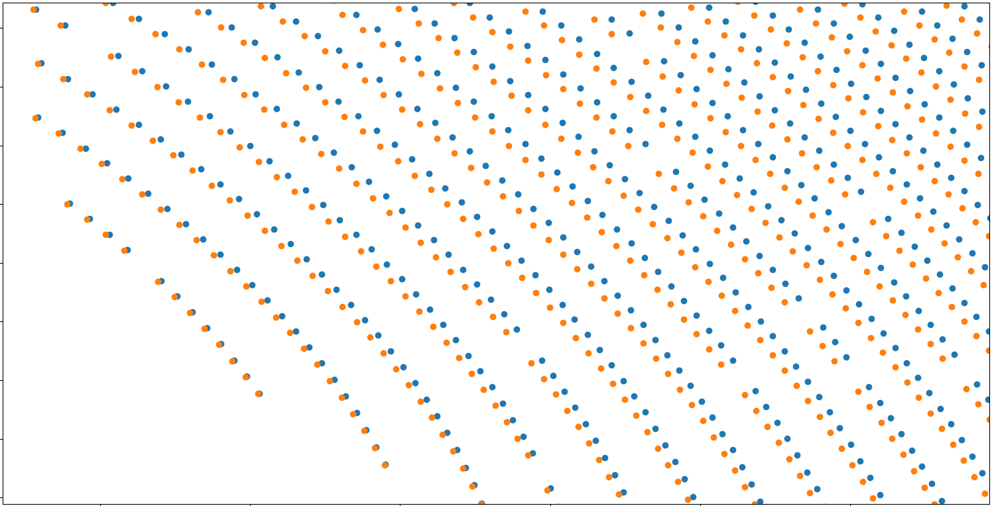
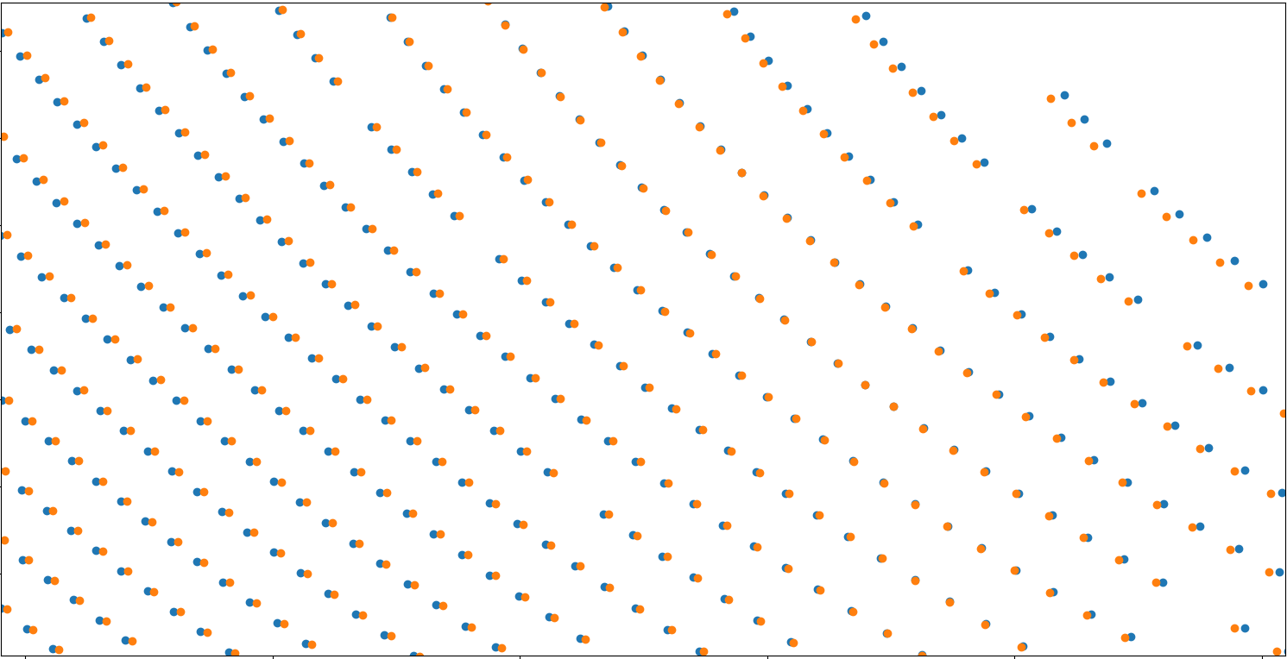
Tesseract calibration model – Data analysis
Raw data(blue): 센서면에서의 data points
Distortion model(orange): object 정보를 주어진 distortion model에 적용한 결과
→ 오차가 존재하나 Tesseract가 사용하는 모델은 확실

Slide 11
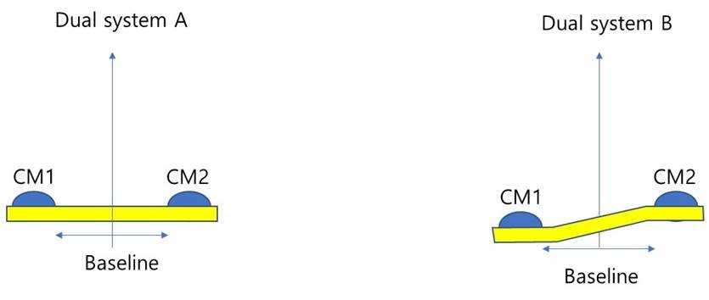
DOE method for stereo camera?
DOE방식은 중심축 정렬 민감도가 낮지만, 과다하게 틀어질 경우 문제 발생
Stereo camera의 경우 두 카메라 사이의 extrinsic parameter의 관계를 수식적으로 보정이 가능은 하지만 baseline 길이에 따라 오차가 커짐
매우 짧은 baseline을 가진 경우가 아니면 DOE 방식으로 한 번에 측정 불가 → 두 카메라를 각각 calibration 해야함
또한 Otter는 두 카메라의 axial position이 다르게 되어 있기 때문에 더더욱 한 번에 측정이 어려움 → Otter는 chart 방식 채택
DOE 방식으로 stereo camera 보정
Otter 디자인

Slide 12
DOE calibration의 요구 기술
Laser
Collimator
DOE
Calibration algorithm
좁은 linewidth
Single mode
→ DPSS Laser가 적합
(532nm)
평행광을 정확히 만들어 DOE에 입사
목표 FoV를 커버하면서 uniform한 세기를 가지는 dot을 생성
Distortion model의 parameter들을 빠르게 추출 (Kannala model)
⇒ 기술적 난이도가 있으나 도전해 볼만한 기술

Slide 13
DOE calibration의 가능성과 한계점
DOE calibration은 다음의 특성으로 calibration 소요 시간과 필요 공간 감소
단일 이미지로 geometric calibration 수행
Chart가 차지하는 공간 불필요
정렬 민감도 낮음
그러나 이하의 상황에서 DOE의 필요크기가 커지고 dot의 quality 하락,
추가적으로 그에 맞는 크기의 평행광을 위한 광학계와 공간이 필요
→ DOE calibration의 성능이 하락하고 장점이 희석됨
Stereo camera의 경우 Base line에 비하여 매우 큰 DOE가 필요
대응 시야각의 크기에 따라 필요 DOE 크기 증가

Slide 14
결론
Tesseract는 chart방식이 coplanar한 points만 제시하는 한계를 극복하기 위해 DOE로 3차원 분포 points를 사용한 기술 → 한 장으로 calibration 가능
특히 DOE방식은 Fraunhofer diffraction을 구현하기에 translation parameter를 거의 무시할 수 있어 중심축 정렬 민감도가 낮음
몇 가지 기술적 요구사항이 있으나, 난이도가 크게 높지는 않음
Stereo camera, 초광각 대응을 위해서 DOE와 평행광 광학계의 크기를 키우는 것이 필요하고, 이는 DOE calibration의 장점을 크게 희석

Slide 15
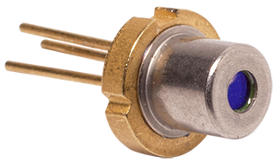
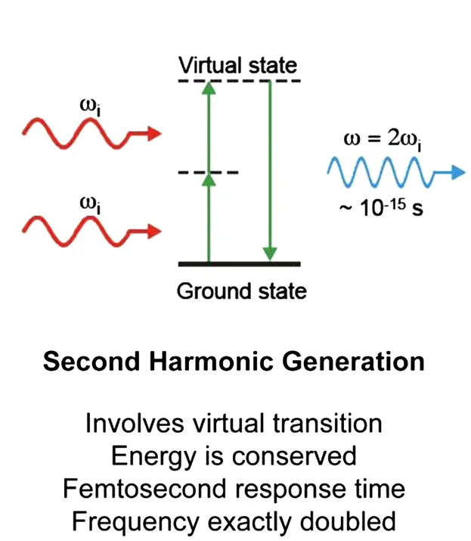
Appendix – DPSS Laser
DPSS Laser – Diode Pumped Solid State Laser
Diode laser로 pumping
고체 Gain medium을 사용
1064 nm
532 nm
SHG crystal
Second harmonic generation (SHG)는 nonlinear optics 현상으로, 같은 파장의 광자가 동시에 특정 물질 (SHG crystal)에 입사하면 절반의 파장의 빛을 내는 현상
전류나 열로 pumping하는 방식과 달리 linewidth가 있는 빛으로 pumping 하고, nonlinear 반응이기 때문에 nominal wavelength에서 멀어질 수록 lasing 효율이 급감 → linewidth 감소
현재 상업적으로 선택 가능한 가장 좁은 linewidth의 광원
몇 가지 파장 선택지가 존재하나, 532nm가 가장 널리 쓰이고 저렴

